Slide 1

Sort Alqoritms

Slide 2
Selection Sort
Ilk dövrde bütün massivi yoxlayıb minimal elementi tapırıq ve o elementi massivin i=0-cı elementi ile deyişirik ve ya minimal ele arr[0]-dırsa keçirik növbeti dövre
Artıq i=1-ci massivden başlayaraq bütün massivi yoxlayıb minimal elementi tapırıq ve o elementi massivin i=1-ci elementi ile deyişirik ve ya minimal ele arr[1]-dırsa keçirik növbeti dövre ….
For(i=0;i<arr.length-1;i++) {
For(j=i+1;j<arr.length;j++)

Slide 3
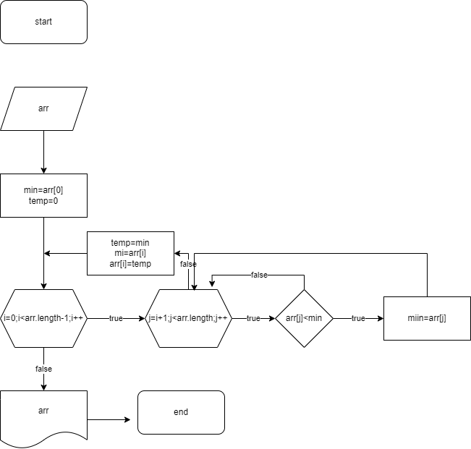

Slide 4
Bubble Sort
Ilk dövrde i=0-dan başlayaraq iki yan-yana element götürüb yoxlayırıq eğer arr[j]>arr[j+1] buların yerini deyişirik ve bu cür massivin sonuna kimi gedirik
Ikinci dövrde i=1-den başlayaraq eyni prosesi aparırıq
Bubble-ninde Selection-nunda zamak çetinliyi O(n^2)-la ifade olunur

Slide 5
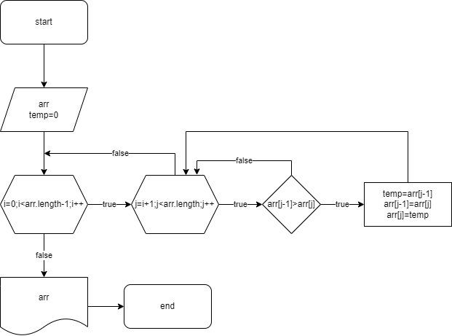

Slide 6
Insertion Sort
Ilk dövrde j=1-ci elementden başlayır ve geriye doğru yoxlanılır yani arr[j]<arr[j-1] bunların yerini deyişirik
Ikinci dövrde j=2-den başlayırıq geriye doğru yoxlayırıq, daha sonraki dövrlerde j=3,4..
For(i=0;i<arr.length;i++){
For (j=i+1;j>0;i--){
If(arr[j]<arr[j-1])
Swap(arr[j],arr[j-1]) }

Slide 7
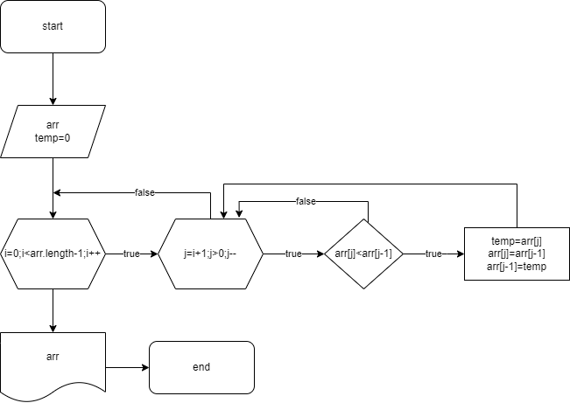

Slide 8
Merge Sort
Bu Sort-un mentiqi: massivi yarıya bölüb 2 submassiv alır ve sonra onlarıda yarıya bölüb 4 submassiv alır ve bu bele devam edir taki submassiv 1 ve ya 2 elementden ibaret olana qeder
Ve alınan submassivleri birleşdirme emeliyatı gedir bu Sort işlemi başlayır : --bir sonraki slayd
Merge-Sort bölme işlemini rekursiv olaraq aparır yəni öz koduna geri dönüş edir

Slide 9
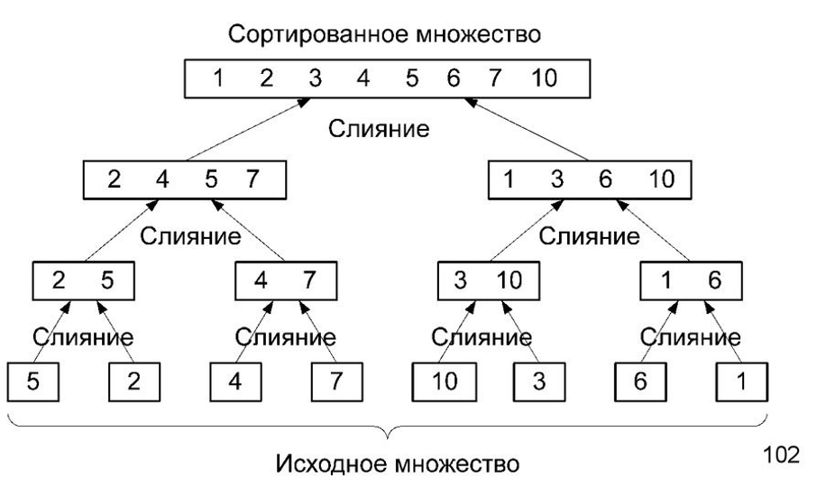

Slide 10
Quick Sort
Adınnanda göründüyü kimi en süretli Sort alqoritmi sayılır , Time Complexsiti-si O(N*logN)
Ideyası ise beledir – massivin ortasından bir element götürür ve diger elementleri onunla müqayise edir -- ondan kiçik olan elementleri sola, böyük olan elementleri ise sağa atır, yəni massiv iki-ye bölünür ve alınan iki submassiv yene eyni prosesle iki-ye bölünür submassivlerde 1 veya 2 element qalanadek devam edir
Her defe massivi ikiye bölme prosesi rekusiv olaraq tetbiq olunur
Ve daha sonra yaranan submassivleri birleşdirir

Slide 11
